Slide 1
第九章 数字电路分析
1.逻辑模拟基本步骤
2.数字电路原理图生成
3.数字电路中的激励信号
4.数字电路分析例题

Slide 2
一.逻辑模拟基本步骤
1.逻辑模拟及其作用
（1）分析数字电路输出与输入间逻辑关系；
（2）模拟数模混合电路，同时显示模拟信号和数字信号波形分析结果；
（3）最坏情况逻辑模拟；

Slide 3
2.数字型节点逻辑状态
逻辑状态 | 含 义
0 | Low(低电平)、 false(假)、 no(否定)、off(断)
1 | High(高电平)、 true(真)、 yes(是)、on(通)
R | Rising(逻辑状态从0到1的变换过程)
F | Falling(逻辑状态从1到0的变换过程)
X | 不确定(可能为高电平、低电平、中间状态或不稳定状态)
Z | 高阻

Slide 4
Probe中显示的逻辑状态
模拟电路中，PSpice模拟计算各个节点电压信号波形；
数字电路中，PSpice模拟计算每一个节点的逻辑状态随时间的变化。

Slide 5
3.逻辑强度
不同强度数字信号作用于同一个节点时，该节点的逻辑状态由强度最强的数字信号决定。若作用于某一节点的几个数字信号逻辑状态不同，强度相同，该节点逻辑状态为X，即不确定。
Pspice内部将数字信号的强度按从弱到强顺序分为0，1，…，63共64级。最强的是由外加激励信号提供的激励信号电平。最弱的是Z（高阻）。

Slide 6
4.逻辑模拟的基本步骤
1、逻辑电路原理图生成：
包括：新建设计项目、绘制逻辑电路原理图和设置输入激励信号波形。
2、逻辑模拟：
包括：确定分析类型、指定模拟时间和启动逻辑模拟进程。若不采用默认值，还需设置任选项参数。
3、逻辑模拟结果分析：
包括：Probe窗口中显示结果波形，分析逻辑模拟功能关系，确定各种延迟参数。若出现异常，还应检查分析异常原因。

Slide 7
二.数字电路原理图生成
1.数字电路原理图
逻辑模拟前，新建设计项目和生成逻辑电路原理图的方法与一般模拟电路情况相同。数字电路原理图中元器件符号类型包括：基本数字电路单元、激励信号和端口符号，元器件互连只涉及互连线（Wire）和总线（Bus）。逻辑模拟的基本问题是如何根据模拟要求，设置好激励信号波形。

Slide 8
2.激励信号
（1）时钟信号（Clock Stimulus）:一种规则的一位周期信号，其波形描述最简单.
（2）一般激励信号（Digital Signal Stimulus）:也是一位信号，但波形变化比时钟信号复杂。
（3）总线激励信号（Digital Bus Stimulus）：2位、4位、8位、16位和32位。

Slide 9
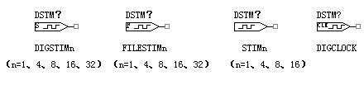
2.逻辑模拟中的激励信号
（1）激励信号源符号
3种激励波形：
时钟信号、一般信号、总线信号。
4类逻辑激励信号源符号：

Slide 10
（2）激励信号源特点
1、元器件编号都采用DSTM
对电路中不同信号源，DSTM后的数字信号不同
2、4类信号源中，除DigClock只用于产生时钟信号外，其他3类均可产生总线激励信号。
不同位数的总线激励信号在其名称的最后一个字符采用不同的数字。

Slide 11
（2）激励信号源特点
3、对产生一位信号的信号源，信号源引出线为“互连线”，对总线激励信号源，信号源引出线为“总线”。
4、波形设置：DIGSTIMn类信号源的波形通过调用OrCAD中的StmEd模块以人机交互图形编辑方法产生。

Slide 12
数字信号源类型
 | 时钟信号 | 一般信号 | 2位总线信号 | 4位总线信号 | 8位总线信号 | 16位总线信号 | 32位总线信号 | 设置方法
DIGCLOCK 时钟型 | DigClock |  |  |  |  |  |  | 与器件参数设置相同
STIMn 基本型 | STIM1 | STIM1 |  | STIM4 | STIM8 | STIM16 |  | 与器件参数设置相同
FILESTIMn 文件型 | FileStim1 | FileStim1 | FileStim2 | FileStim4 | FileStim8 | FileStim16 | FileStim32 | 与器件参数设置相同
DIGTIMn 图形编辑器型 | DigStim1 | DigStim1 | DigStim2 | DigStim4 | DigStim8 | DigStim16 | DigStim32 | 调用StmEd 编辑器

Slide 13
三、时钟信号。是一种规则的一位周期信号，用上述的4类数字信号源符号都可产生，但比较简单的产生方法有两种。
1、用时钟信号源符号。在元器件库中调出时钟信号源符号DigClock，双击该符号出现参数编辑栏，共有5个参数需要设置，下表列出了这些参数及含义。
参数 | 含 义 | 缺省值
OPPVAL | 高电平状态 | 1
STARTVAL | T=0时的信号初值 | 0
OFFTIME | 一个周期中低电平持续时间 | 0.5us
ONTIME | 一个周期中高电平持续时间 | 0.5us
DELAY | 延迟时间 | 0

Slide 14
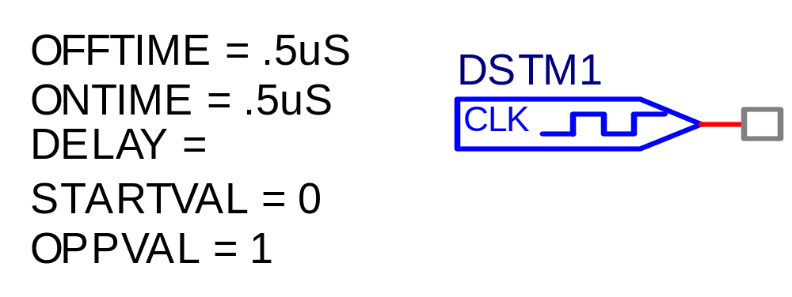
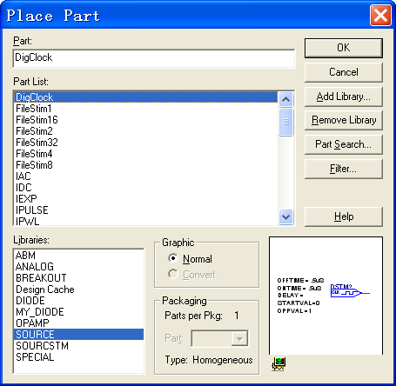

Slide 15
 | 意 义 | 默认值
0PPVAL | 时钟高电平状态 | 1
STARTVAL | T=0时时钟初值 | 0
OFFTIME | 每个时钟周期低电平状态的持续时间 | 0.5μs
ONTIME | 每个时钟周期高电平状态的持续时间 | 0.5μs
DELAY | 延迟时间 | 0

Slide 16
1）波形设置参数：、OFFTIME、ONTIME和DELAY OPPVAL、STARTVAL
2）驱动能力强度设置
IO_model默认IO_STM，表示强度为最高
3）数模接口子电路类别的设置
IO_LEVEL参数的作用是对接口型节点确定从PSpice提供的4类接口转换子电路中选用哪一类子电路，一般采用默认值。
因此：时钟信号设置框中，一般只有OFFTIME和ONTIME两项需要设置。

Slide 17
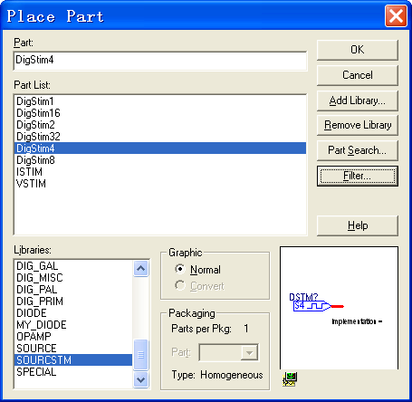
2、用图形编辑型信号源符号。
在元器件库中调出图形编辑型信号源符号DigStim1（最后的数字1表示一位信号），执行Edit/PSpice Stimulus命令，出现StmEd程序窗口，同时显示出设置框。
DIGSTIM信号有1位，2位，4位，8位，16位和32位共6种

Slide 18
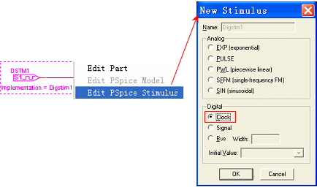
在Name栏中填入信号源的名称 。
在Digital栏中选择“Clock”。按OK键，设置参数：
Clock

Slide 19
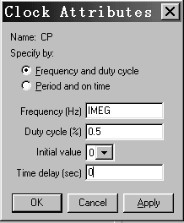
（a）如果选择“Frequency and duty cycle”，需设置4项参数：
Frequency（Hz）—频率、Duty Cycle（%）—占空比、
Initial Value—初值、 Time Delay（Sec）—时间延迟。

Slide 20
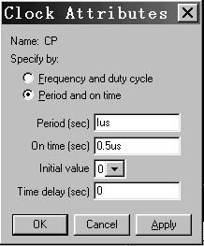
（b）如果选择“Period and on time”，则前两项参数改为：
Period（Sec）—周期、
On time（Sec）—脉宽。

Slide 21
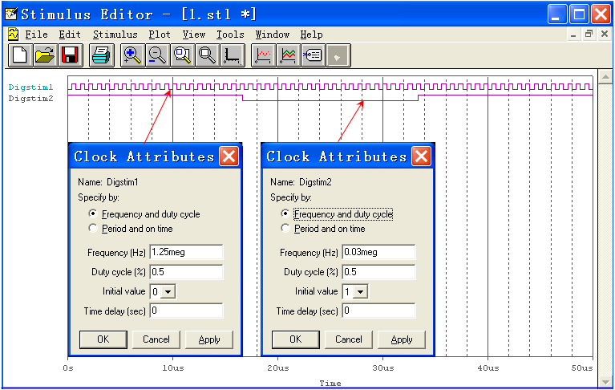

Slide 22
三、一般信号
是指不规则变化的一位信号,除了时钟信号源符号DigClock外，用其他三种符号都能产生。
下面介绍比较简单的用基本信号源符号STIM1产生一般信号的方法：
在元器件库中调出基本信号源符号STIM1（最后的数字1表示一位信号），双击该符号出现参数编辑栏。

Slide 23
在COMMAND1，... COMMAN16栏中填入波形转折点的坐标值或波形描述语句。
例如，为某触发器建立一个脉宽为0.1s 负脉冲清零信号，参数设置为：
COMMAND1：0s 1 （意思是t=0μs时，为高电平。）
COMMAND2：0.1us 0（意思是t=0.1μs时，为低电平。）
COMMAND3：0.2us 1（意思是t=0.2μs时，为高电平。）

Slide 24
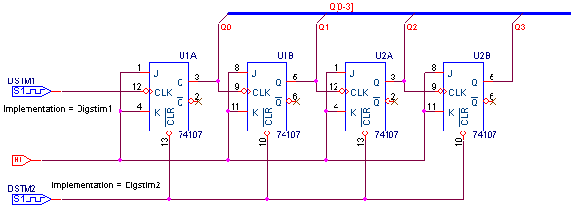
六、例题
数字电路的分析方法与模拟电路的分析方法基本相同，不同之处是输入激励信号源的类别。数字电路的分析主要用瞬态分析。
例1、4位二进制异步加法计数器

Slide 26

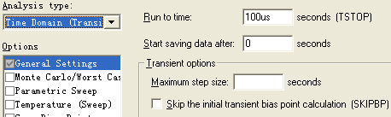

Slide 27
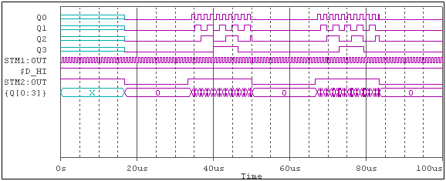

Slide 28
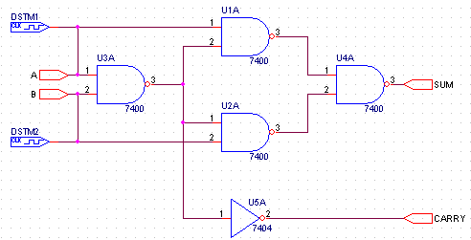
例2、半加器

Slide 29
（1）绘制电路图：在PSpice/7400库中调出与非门7400和7404的元器件符号。
用Place/Hierarchical Port子命令从capsym库中调出2个端口号PORTRIGHT-R，并将其名称设置为A和B；从capsym库中调出2个端口号PORTLEFT-L，并将其名称设置为SUM和CARRY。

Slide 30
（2）数字输入信号源的编辑：在PSpice/SOURCE库中调出DigClock符号作输入信号DSTM1和DSTM2
双击DSTM1，为其赋值为OFFTIME=50nS，ONTIME=50nS；
同样为DSTM2赋值为：OFFTIME=100nS，ONTIME=100nS；

Slide 31
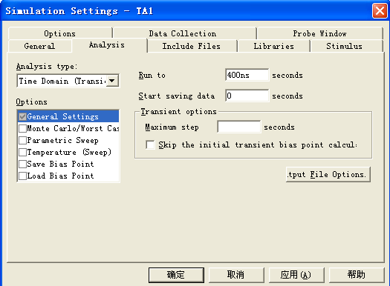
设置半加器逻辑模拟参数

Slide 32
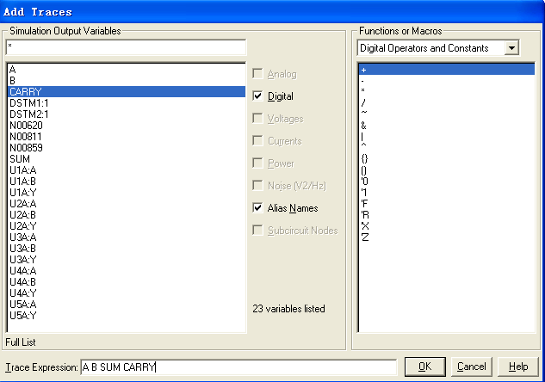
半加器模拟结果波形显示
执行Pspice/Run，再在Probe窗口中执行Trace/Add Trace
或单击

Slide 33
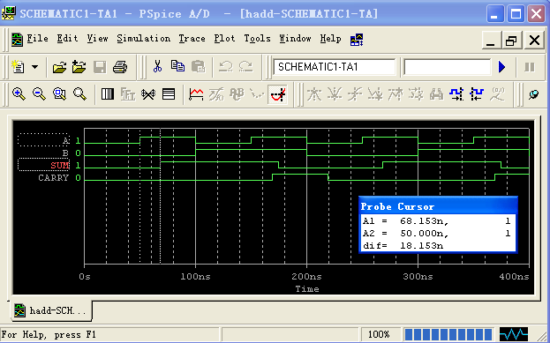
半加器模拟结果波形显示

Slide 34
逻辑模拟结果分析
半加器逻辑功能检验
半加器电路逻辑功能模拟结果
时间范围 | B | A | 进位(CARRY) | 和(SUM)
(0~50)ns | 0 | 0 | 0 | 0
(50~100)ns | 0 | 1 | 0 | 升至1
(100~150)ns | 1 | 0 | 0 | 1
(150~200)ns | 1 | 1 | 升至1 | 降为0
输出信号CARRY、SUM与两个输入信号A、B之间的关系满足半加真值表要求。
半加器只考虑两个加数相加，而不考虑由低位带来的进位。全加器则进行被加数，加数和低位带来的进位信号相加。

Slide 35
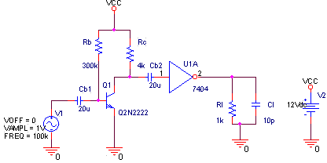
例3、数/模混合电路

Slide 36
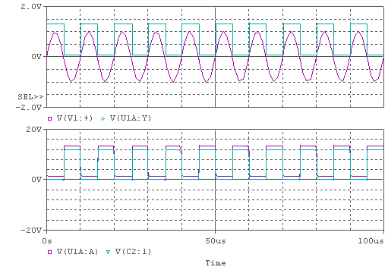
调用Pspice作瞬态分析：初值设为0s，终值设为100us。

Slide 37

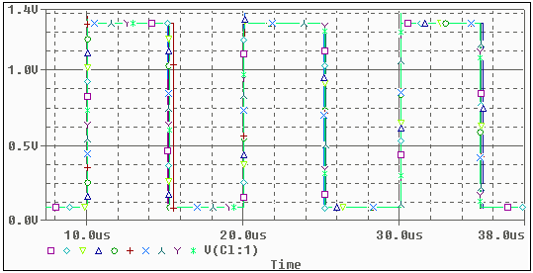
Rb的误差设置是用如下所示的参数设置栏进行设置的。
蒙特卡洛分析参数设置为：变量为（V(RL:2)）；分析次数为10次；全部输出ALL。

Slide 38
八、Cadence OrCAD PSpice A/D分析小结
1．分析类型
直流分析 .DC (DCSweep) | 交流分析 .AC (ACSweep) | 瞬态分析 .TRAN (Transient) | 参数分析.PARAM (Parametri Sweep) | 静态工作点分析 .OP (Bias Point) | 温度分析 .TEMP (Temperature) | 数字电路 分析
二次扫描（Second Sweep） | 噪声分析.NOICE (Noice Analysis) | 蒙特卡洛分析 . MONTE (MonteCarl) |  | 直流传输特性 .TF (Transfer Function）
 |  | 最坏情况分析 .WOST (Wost Case) |  | 直流灵敏度分析 (.Sens)
 |  |  |  | 输入、输出电阻

